Slide 1
Брандиране

Slide 2
1.Цели
В края на този модул ще можете да:
Разберете значението на марката за стопанския субект
Теоретична основа
Създадете марка като инструмент за продажби („марката продава“)
Приложете теоретичната основа към практическите упражнения
Създадете дейности, свързани с поддържане на марката
Промоция, въпросници, обществен отговор, постоянно изграждане на марка

Slide 3
Част 1
Част 2
Част 3
Част 4
Входен анализ
Създаване на лого
Въведение
Анализ на конкуренцията

Slide 4
Индекс
Част 5
Част 6
Част 7
Създаване на идентичност
Представяне на клиента
Финализиране

Slide 5
Част 1 - Въведение
Брандиране:
процес на създаване, разпространение и изграждане на марка;
Това, което марката комуникира;
Стойност, качество и имидж на марката в съзнанието на вашите потенциални клиенти;
Образно казано, ако изгори фабриката, в която произвеждате продуктите си, единственото, което ви остава е силата на вашата марка.
Брандирането е процес на придаване на смисъл на конкретна организация, компания, продукти или услуги чрез създаване и оформяне на марка в умовете на потребителите.

Slide 6
Част 2- Входен Анализ
Стратегия за брандиране – помага ясно да идентифицирате марката си – какво олицетворява, предлага. Как да създадете личност и идентичност на марката, които ви помагат да достигнете до вашата конкретна целева група.
Брифинг - общ преглед на това какво точно е вашата марка. Трябва да включва:
1. Визия – дългосрочните и краткосрочните цели за вашата марка.
2. Мисия – преглед на това как възнамерявате да постигнете визията си.
3. Обещание – решенията и очакванията, които съобщавате на клиентите и потенциалните клиенти.
4. Ценности – основната ценност, около която базирате марката си. Почтеност, качество и екологичност са само някои примери.
5. Целева аудитория – на кого искате да служите.
6. Позициониране – причината, поради която клиентите трябва да изберат вашата марка пред другите.
7. Ключови конкуренти – марките, които най-вероятно ще спечелят клиентите ви. Дори и да не са преки конкуренти.
8. Конкурентно предимство – условия или обстоятелства, които позволяват на вашата марка да предлага по-добри или по-евтини решения.
9. Какво казва марката ви – стилът на комуникация на вашата марка. Думи, жаргон, атмосфера (забавно, личико, хумористично...)
10. Маркова култура – ​​принципите, кодексът на поведение и работната етика във вътрешната среда.

Slide 7
Част 2- Входен Анализ
Разбиране на марката- Това е натрупване на емоционални и функционални асоциации. Марката е обещание, че продуктът ще работи според очакванията на клиента. Това обещание формира очакванията на клиентите относно продукта. Марката дава конкретна информация за организацията, стоката или услугата, като я отличава от другите на пазара. Марката носи гаранция за характеристиките, които правят продукта или услугата уникални. Силната марка е средство за информиране на хората за това какво представлява компанията и какви са нейните предложения.
Бизнес моделът – е рамка за намиране на систематичен начин за отключване на дългосрочна стойност за организацията, като същевременно предоставя стойност на клиентите и улавя стойност чрез стратегии за приходи. Бизнес моделът е холистична рамка за разбиране на дизайна и тестване на вашите бизнес предположения на пазара.

Slide 8
Раздел 3 - Анализ на конкуренцията
1. Вашата целева аудитория и вашите конкуренти - преди да създадете бизнес марка, трябва да разберете текущия пазар, т.е. кои са вашите потенциални клиенти и настоящи конкуренти.
Трябва да направите няколко стъпки:
Проверете в Гугъл вашата услуга и анализирайте преките и непреките конкуренти, които се появяват;
Говорете с хора, които са част от вашия целеви пазар, и ги попитайте от какви марки купуват във вашето пространство;
Вижте съответните акаунти или страници в социалните медии, които вашата целева аудитория следва и към които е възприемчива.
Запишете си някои неща:
На кой може да продадете най-лесно продукта;
Кои са главните ви конкуренти;
Кои са марките, за които говорят най-много вашите клиенти.

Slide 9
Част 4 – Съдаване на лого
Изберете своя фокус
Какво е вашето изявление за позициониране? Едно или две изречения, които описват вашият продукт. Това не е нещо, което поставяте на вашия уебсайт или визитна картичка, а само обща информация, която може да ви помогне да създадете слоган на вашата марка. Вашето изявление трябва да е нещо като...
Ние предлагаме [Вашия продукт или услуга] за [Целевата ви група] на [Каква цена]. За разлика от [Вашите конкуренти], ние [С какво се различавате].

Slide 10
Част 4: Създаване на Лого
2Какви думи бихте свързали с вашата марка? представете си марката си като човек. Какъв би бил той или тя? Например как да създадете нова марка е да поставите три до пет прилагателни, които описват типа марка, която може да резонира с вашата аудитория.
Какви метафори описват вашата марка? Какви метафори или концепции описват вашата марка? Това може да бъде превозно средство, животно, знаменитост, спортен отбор, каквото и да е – стига да има известна репутация в съзнанието ви, която предизвиква атмосферата, която искате да излъчва вашата марка.

Slide 11
Част 4 – Създаване на Лого
Изберете името на фирмата си - “Роза с друго име щеше да ухае все така приятно, но Nike с друго име щеше да се носи от по-малко хора.” Шекспир (нещо подобно)
Личността, действията и репутацията на вашата марка наистина имат значение на пазара. Така че, името на вашата компания вероятно е една от първите големи задачи, които трябва да изпълните. В идеалния случай искате име, което е трудно да се имитира и още по-трудно да се обърка със съществуващите играчи на пазара.
Напишете своя слоган – колкото по закачлив, толкова по-добре – нещо кратко и описателно.
Имайте предвид, че винаги можете да промените слогана си. Pepsi премина през над 30 лозунга през последните няколко десетилетия. Добрият слоган е кратък и закачлив. Примери са Red Bull, Cards against Humanity, Death Wish Coffee.
Измислете си дума, като Pepsi.
Преформулирайте несвързана дума, като Apple за компютри.
Използвайте внушаваща дума или метафора, като Buffer.
Опишете го буквално (внимание: лесно се имитира), като The Shoe Company.
Променете дума, като премахнете букви, добавите букви или използвате окончания на латински, като Tumblr (Tumbler) or Activiа.
Създайте акроним от по-дълго име, като HBO (Home Box Office).
Комбинирайте две думи: Pinterest (pin + interest) или Snapple (snappy + apple)

Slide 12
Част 4 – Създаване на Лого
Напишете своя слоган - Закачливият слоган е приятен за ползване – нещо кратко и описателно, което можете да използвате като лозунг в биографията си в социалните медии, заглавието на уебсайта, персонализираните визитни картички и навсякъде другаде, където имате много малко думи, за да направите голямо въздействие.
Добрият слоган е кратък, закачлив и прави силно впечатление за повишаване на информираността за марката. Ето няколко начина да подходите към писането на собствен слоган:
Заложете искането си. “Най-силното кафе на света”
Направете го метафора. Redbull: “Редбул дава крила.”
Приемете отношението на клиентите си. Nike: “Просто го направете.”
Използвайте етикети.
Карти срещу човечеството: „Парти игра за ужасни хора.”
Опитайте се да римувате.
Кафе Фолгерс: “Най-добрата част от събуждането е Folgers в чашата ви.”
Опишете го буквално. Ариция: „Бутик за дамска мода.“
Опитайте създателя на слогани, за да обмислите някои идеи, или изиграйте изявлението си за позициониране, за да генерирате потенциални едноредове, за да опишете вашия бизнес.

Slide 13
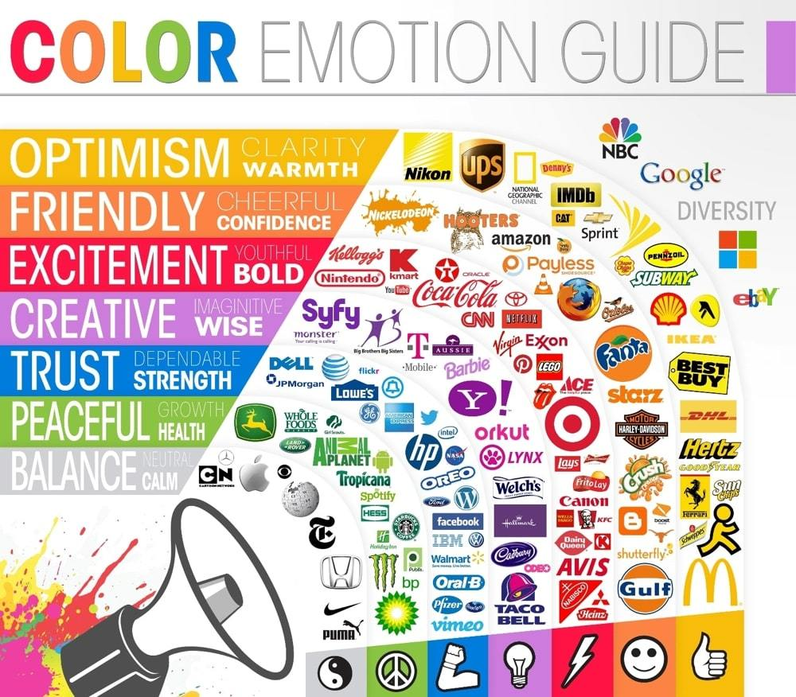
Част 4 – Създаване на Лого
Изберете външния вид на вашата марка (цветове и шрифт) - След като имате име, ще трябва да помислите за дизайна на вашата марка – как ще го представите визуално а именно вашите цветове и типография. Това ще ви бъде полезно, когато започнете да създавате свой собствен уебсайт.
Изберете своите цветове
Ще искате да изберете цветове, които ви отличават от преките конкуренти, за да избегнете объркването на потребителите.

Slide 14
Част 4 - Създаване на лого
Избор на вашите шрифтове:
Не го усложнявайте.
Изберете най-много два шрифта, за да избегнете объркване: един за заглавия един за основeн текст. Проектирайте логото на вашата марка (намерете софтуер за създаване на лого). В крайна сметка това е лицето на вашата компания. В идеалния случай ще искате да създадете своята марка с лого, което е уникално и разпознаваемо.

Slide 15
Част 5- Създаване на идентичност
Вашите клиенти трябва да ви различават
Идентичността на марката произтича от организация, т.е. организацията е отговорна за създаването на отличен продукт с уникални характеристики. Това е начинът, по който една организация се стреми да се идентифицира. Представлява как една организация иска да бъде възприемана на пазара. Една организация съобщава своята идентичност на потребителите чрез своите брандинг и маркетингови стратегии. Една марка е уникална заради своята идентичност. Идентичността на марката включва следните елементи - визия на марката, култура на марката, позициониране, личност, взаимоотношения и презентации. Идентичността на марката е набор от умствени и функционални асоциации с марката.

Slide 16
Част 5- Създаване на идентичност
Идентичността на марката е цялостното предложение/обещание, което една организация прави към потребителите. Марката може да се възприема като продукт, личност, набор от ценности и позиция, която заема в съзнанието на потребителите. Идентичността на марката е всичко, за което една организация иска да се разглежда марката. Това е функция, свързана с конкретна компания, продукт, услуга или физическо лице. Това е начин за външно изразяване на марката пред света.
Идентичността на марката е съвкупността от всичко, което правите (т.е. една организация). Това е мисия на организацията, личност, обещание към потребителите и конкурентни предимства. Включва мисленето, чувствата и очакванията на целевия пазар/потребителите. Това е средство за идентифициране и разграничаване на една организация от друга. Организация с уникална идентичност на марката има подобрена осведоменост за марката, мотивиран екип от служители, които се чувстват горди да работят в добре брандирана организация, активни купувачи и корпоративен стил. Идентичността на марката води до лоялност към марката, предпочитания към нея, висока достоверност, добри цени и добра финансова възвръщаемост.

Slide 17
Част 6 - Презентация към клиента
1. Започнете с логото:
Истинската тайна за това как да представите лого започва при първоначалните ви срещи с клиенти, когато се съгласите за творчески бриф. След това представянето на лого на клиент означава да му покажете как вашият дизайн отговаря на изискванията, за които и двамата сте се договорили по-рано в процеса.
2. Направете презентация на логото лично или чрез видео: Не по мейл.
Част от това как да представите лого е да можете да прецените реакциите на клиентите в движение и да се адаптирате към голямо разнообразие от отговори. Това се оказва почти невъзможно, когато просто представите лого по имейл. Отделянето на време за подготовка на презентация на лого, която правите „лично и на място“, също показва, че ви е грижа за това как представяте логото и че вярвате в окончателния си дизайн.
3. Разкажете завладяваща история за логото
Вашата история трябва да представи проблема, с който компанията или нейните клиенти са се сблъскали и как новото лого решава много предишни проблеми.

Slide 18
Част 6 - Презентация към клиента
4. Осигурете контекст:
В допълнение към разказването на история и показването как вашето лого решава текущия проблем на клиента, вие също ще искате да научите как да представяте лого в контекст, като предоставяте сценарии от реалния живот. Чрез представяне на логото на клиента в реални условия, вашият клиент ще е по-вероятно да си представи силата на новото лого.
5. Фокусирайте се върху публиката:
Аудиторията често не е клиентът, на когото представяте логото, а техните клиенти. Може би един от най-важните съвети е даден от дизайнера на лого Бен Мотърсхед от Ben Designs „Винаги показвайте логото така, както би го видял потребителя“. Уверете се, че новото лого ,,говори‘‘ на най-важната аудитория: клиентите на вашият клиент.

Slide 19
Част 7 - Финализация
Логото е първото нещо, което хората ще видят като символ на вашата марка. То ще предаде
основната мисъл за вашата марка. Хората правят всякакви креативни неща, за да направят логото на
марката си по-добро, но усилията се провалят, защото някои неща не се вземат предвид. Има
определени правила, които марките трябва да се спазват. Изготвихме списък, в който изброихме 6
неща, които трябва да разгледате, преди да финализирате логото на вашата марка.
Вашата публика разбира ли добре логото ви? Може да сте проектирали красиво лого с всякакви
цветове, но няма да има никакъв смисъл, ако аудиторията ви не го разбира или го разбира погрешно
с нещо друго. Логото трябва да предава истинската същност на вашата марка, трябва да бъде
правилно възприето от публиката.

Slide 20
Част 7 - Приключване
Направете го просто, но красиво - Добавянето на твърде много форми и контрастни цветове ще направи логото претрупано. Вашата публика може да не хареса лого с наистина сложен дизайн. Опростете го с по-малко цветове, което също така ще накара аудиторията ви да го разпознае лесно, когато види логото отново. Например логото на Apple е просто и предава идеята им да поддържат нещата прости и красиви.
Не използвайте твърде много ефекти - Ефекти като сенки, откоси, шарки може да изглеждат много привлекателни, но може да са проблем, когато се гледат на различни устройства и формати. Логото може да изглежда много различно, ако го разглеждате на компютъра си а не отпечатано на брошура, ако използвате ефекти.
Използвайте правилните цветови комбинации. Някои цветови комбинации означават спокойствие, а други - енергия. Тази теория може дори да се приложи към форми, където кръг означава безкрайност, а искрата - енергия.
Логото трябва да има същата привлекателност, независимо в какъв формат е.
Винаги помнете, че логото е не само символ на вашата марка, но е и символ за вас. Това е един от малкото видими елементи от вашия бизнес и затова трябва да бъде премислен добре.

Slide 21
Обобщение
Част 1
Въведение
Част 7
Приключване
Част 2
Входен анализ
Част 8
Представяне на клиента
Част 3
Конкурентен анализ
Част 5
Създаване на идентичност
Част 4
Създаване на лого

Slide 22
Тест за самооценка
2) Какво не принадлежи към входния анализ?
3) В кой етап се насочваме към конкуренцията и аудиторията?
1) Какво е брандиране
4) Кога избираме нашия фокус и идентичност?
5) Създаването на самоличност трябва да бъде…
6) Как започваме презентацията към клиентите?

Slide 23
Интересни връзки
https://www.levosphere.sk/faq/co-je-branding/
https://www.lcca.org.uk/blog/education/history-of-branding/
https://www.dropbox.com/sh/a4l9k9mlzbr3pnd/AADozsSvc8cQ5xfpCnDbgTz1a?dl=0
https://www.thebrandingjournal.com/2015/10/what-is-branding-definition/

Slide 24
Библиография
https://www.levosphere.sk/faq/co-je-branding/
https://www.lcca.org.uk/blog/education/history-of-branding/
https://en.99designs.pt/blog/design-history-movements/history-of-branding/
https://www.thebrandingjournal.com/2015/10/what-is-branding-definition/
https://www.udemy.com/course/branding-strategy-for-entrepreneurs-and-small-businesses/
https://www.ziflow.com/blog/brand-brief#What_is_a_Brand_Brief?
https://www.managementstudyguide.com/what-is-brand.htm
https://www.shopify.com/blog/how-to-build-a-brand
https://millo.co/tips-on-presenting-logos-to-a-client
https://www.systematixinfotech.com/6-things-look-finalizing-brand-logo/
https://www.columnfivemedia.com/how-to-create-a-brand-style-guide/

